Slide 2


喜欢甜点就咖啡吗？ Java 和 Raspberry Pi
Simon Ritter
Java 技术宣讲师
Twitter：@speakjava

Slide 3
以下内容旨在概述产品的总体发展方向。该内容仅供参考，不可纳入任何合同。其内容不构成提供任何材料、代码或功能的承诺，并且不应该作为制定购买决策的依据。 此处所述有关 Oracle 产品的任何特性或功能的开发、发布以及相应的日程安排均由 Oracle 自行决定。

Slide 4
议题
Raspberry Pi
ARM 处理器
ARM 和 Raspberry Pi 上的 Java
在 Raspberry Pi 上使用 Java
演示

Slide 5
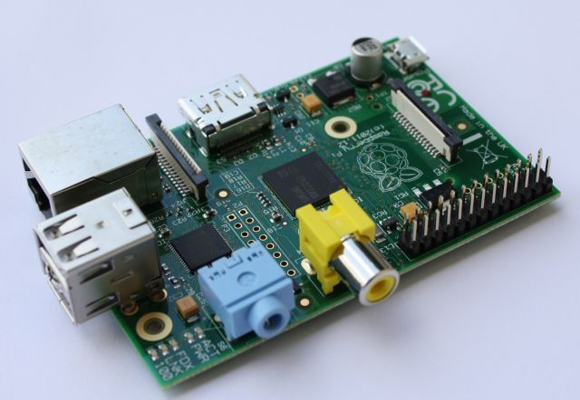
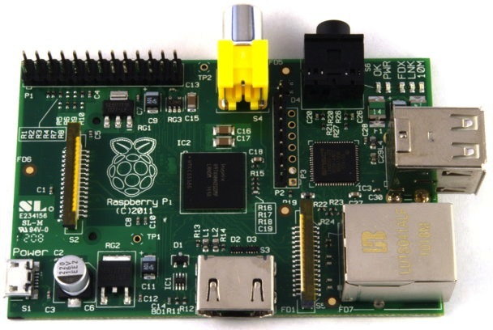
Raspberry Pi

Slide 6

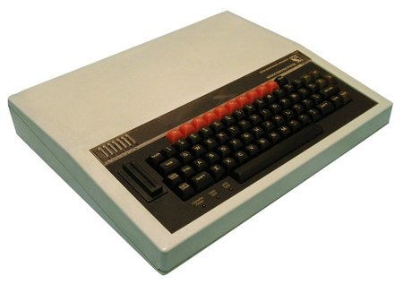
Raspberry Pi
历史和目标
项目始于 2006 年
目标是设计一台能够吸引孩童的计算机
灵感来自 1981 年 BBC Micro 项目

Slide 7
Raspberry Pi
历史和目标
于 2012 年 2 月 29 日正式推出
首批产量是 10,000 块板子
推出当天，RS 和 Farnell 的服务器停止销售
RS 报道，一天的预订量超过 100,000 块
目前产量是每天约 4,000 块
最初在中国生产，现在在英国由 Sony 生产
据估计，到目前为止，已售出约 100 万块

Slide 8
Raspberry Pi
规格
CPU：ARM 11 内核，700MHz
Broadcom SoC 包
现在主频可达到 1GHz（不会损害担保条款！）
内存：256Mb 512Mb
I/O：
HDMI 与合成视频
音频输出（3.5mm 插头）
2 个 USB 端口（仅限 B 型号）
以太网（仅限 B 型号）
适用于 GPIO、UART、SPI 和 I2C 的插针

Slide 9

ARM 架构

Slide 10
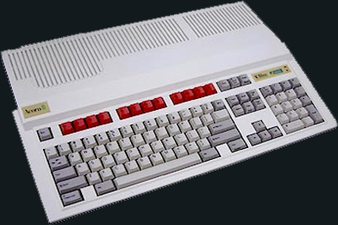
简要（但有趣）的历史介绍
Acorn BBC Micro（基于 6502）
对于 Acorn 的商用计算机计划而言，不够强大
Berkeley RISC 项目
UNIX 内核仅使用了 Motorola 68000 30% 的指令集
较多寄存器、较少指令（寄存器窗口）
出自该项目的单芯片架构便是… SPARC
Acorn RISC 计算机 (ARM)
32 位数据、26 位地址空间、27 个寄存器
第一台计算机是 Acorn Archimedes
源自 Acorn 高级 RISC 计算机

Slide 11
ARM 特性
32 位 RISC 架构
ARM 占如今嵌入式 32 位 CPU 的 75%
去年售出 80 亿芯片，总计售出 300 多亿
不由 ARM 生产
抽象架构和微处理器核心设计
Raspberry Pi 结合使用 ARM11 和 ARMv6 指令集
能耗较低
非常适合用于移动设备
Raspberry Pi 可从 700mA 5V PSU 供电
Raspberry Pi 不需要散热器或风扇

Slide 12
当前的 ARM 技术
ARMv6
ARM 11、ARM Cortex-M
ARMv7
ARM Cortex-A、ARM Cortex-M、ARM Cortex-R
ARMv8（已发布）
将支持 64 位数据和寻址
32 位指令、30 个寄存器

Slide 13

ARM 和 Raspberry Pi 上的 Java

Slide 14
适用于 ARM 的 Java 的具体细节
浮点运算
虽然是 ARMv6 处理器，却包含一个 FPU
FPU 自 ARMv7 起成为标准
FPU（硬浮点或称 HF）比软件库更快
适用于 ARM 的 Linux distros 和 Oracle JVM 假定 ARMv6 上无 HF
需要两者的特殊版本
Raspbian distro 版本现已可用
Oracle JVM 刚刚发布（预先试用版）

Slide 15
超越 RISC
性能改进
DSP 增强
Jazelle
Thumb/Thumb2/ThumbEE（缩减指令集 RISC）
更好的代码密度
浮点 (VFP)
NEON
安全性增强 (TrustZone)
2 个虚拟处理器（模式开关）
基于硬件的访问控制
Notes:
Thumb – making code more condensed. Thumb =16bit, thumb 2 = 32 bit, thumb extended execution good for JIT type compilation
NEON enhanced SIMD (Single Instruction, multiple data) Media Processing Engine, optimised for media
TrustZone adds an extra bit to indicate security.

Slide 16
JDK8 早期试用版
适用于 Raspberry Pi 的正式 Java
于 2012 年底发布
编译了硬浮点支持
包含 JavaFX 库
针对 Raspberry Pi 进行了特别测试
以后不久发布了 Java SE 7

Slide 17
Java ME Embedded 3.3
Raspberry Pi 版本
针对小存储空间设备而设计
几十 Mb RAM
低功耗处理器
Raspberry Pi 是开始开发的便宜平台
包含设备访问 API
GPIO、SPI、I2C、UART 支持

Slide 18

在 Raspberry Pi 上使用 Java

Slide 19
Java 的声音功能
distros 中现在包含声音驱动程序
Java 声音 API
记得将音频添加到用户组
modprobe snd_pcm_oss
创建 MIDI 接口需要的 /dev/dsp
少量工作，其他则不需要这么多
可以播放（正确格式）的 WAV 文件
MIDI 好像特别慢
FreeTTS 文本到语音
少量工作（有限的域语音）

Slide 20
Raspberry Pi 上的 JavaFX
工作涉及 Prism 图形引擎的优化实现
充分利用 Videocore 4 GPU
使用 -Djavafx.platform
x11（X11，软件渲染） 无 X11 支持
eglfb（OpenGL 渲染到帧缓冲）(JDK8 EA)
不支持的功能
媒体
WebEngine、WebView
某些 IO 仍需继续开发 (gamepad)

Slide 21
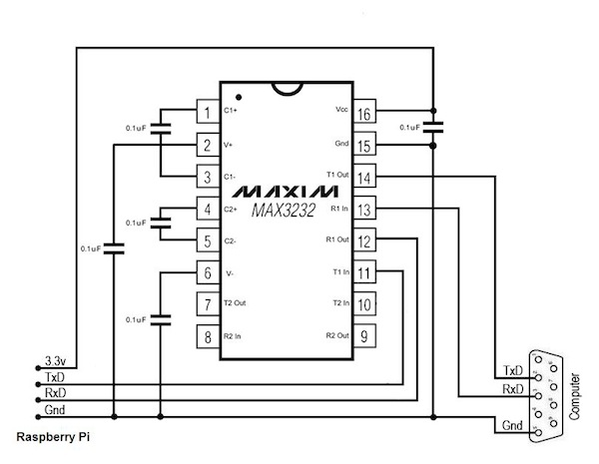
使用串行端口
UART 提供 TTL 级信号 (3.3V)
RS-232 使用 12V 信号
使用 MAX3232 芯片来转换
将之用来访问串行控制台
串行端口连接性
/dev/ttyAMA0

Slide 22
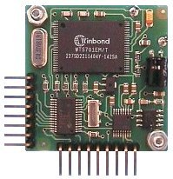
会讲话的 Raspberry Pi
TX
RX
GND
+5V
SP03 文本到语音板
通过 RS-232 连接到 UART
禁用控制台输出
编辑 /etc/inittab
注释掉 getty /dev/ttyAMA0
编辑 /boot/cmdline.txt
删除控制台和 kgdboc 引用
38,400 波特、8 位、2 个停止位、无奇偶
单字节序列，将文本发送到板

Slide 23
USB 外围设备
通用串行总线（但不像串行那么简单）
简单设备看起来像是简单的串行设备
/dev/ttyUSB0
更复杂的设备需要原生代码和 libusb
apt-get install libusb-1.0-0-dev

Slide 24
Java 和串行端口/USB 串行设备
JavaComm API
安装 RXTX 包
apt-get install librxtx-java
如何解决 /dev/ttyS* 问题
System.setProperty(“gnu.io.rxtx.SerialPorts”,
“/dev/ttyUSB0”);
System.setProperty(“gnu.io.rxtx.SerialPorts”,
“/dev/ttyAMA0”);

Slide 25

OWI 机械臂
便宜且令人鼓舞
随 USB 接口提供
仅限 Windows 驱动程序
被 Linux 识别为 USB 设备
使用原生代码实现控制和 JNI
简单控制协议
3 字节（1 = arm、2 = base、3 = light）
合并运动需要小改动
只能停止所有电机，而不能停止个别电机

Slide 26
机械臂控制
JNI 代码
原生 C 函数
使用 libusb 和适当设备的臂初始化
每个控制元素有单独的函数
编译到共享库
使用 JNI 生成适合 Java 代码使用的头文件
例如，native int arm_usb_init()
实现适当的桩来调用库
编译到共享库
JNI 可能需要很高精度

Slide 27
机械臂控制
Java 代码
Java 代码很简单
需要校准来确定特定运动的时间
arm_gripper_move(OPEN);
uSleep(500);
arm_gripper_move(STOP);
uSleep(500);
arm_gripper_move(CLOSE);
uSleep(500);
arm_gripper_move(STOP);

Slide 28

Gamepad 控制器
手动灵巧
Linux 直接支持大部分控制器
驱动程序在 /dev/input
通过 Jinput 实现 Java API
成熟技术（自 2003 年起从未改动）
在 RasPi 上重新编译代码
需要为不完整的类路径调整构建脚本
不见了 EVIOCGUSAGE
将 libjinput-linux.so 重命名为 libjinput-linux64.so
设备不具有一般的读/写访问权限
有可能（但是极其困难）使用 udev.rules 来修复这一问题

Slide 29
Gamepad 控制器
代码
写入 JInput 上层的库
JInput 太泛泛，仍需针对 gamepad 编写更多代码
GamePadController gpc = new GamePadController();
gpc.addButtonListener(GamePadController.BUTTON_1, this);
gpc.addJoystickListener(GamePadController.JOYSTICK_LEFT, this);
new Thread(gpc).start();

Slide 30
Gamepad 控制器
代码
public void buttonAction(ButtonEvent be) {
if (be.getId() == GamePadController.BUTTON_1)
robotArm.setGripperLight(true);
...
}
public void joystickAction(JoystickEvent jse) {
if (jse.getId() == GamePadController.JOYSTICK_LEFT) {
if ((position & JoystickEvent.POSITION_LEFT) != 0)
robotArm.moveElbow(ArmController.UP);
}
...
}

Slide 31

大脑控制的 Raspberry Pi
Neurosky 耳机
蓝牙 USB 硬件保护装置
串行通信
自定义 Java 库以收集数据

Slide 32
使用 GPIO 线
P1 连接器布局 (REV 1)
14 (TXD)
15 (RXD)
5V
DNC
GND
18
DNC
23
24
DNC
25
8
7
P1-01
0 (SDA)
1 (SCL)
4
DNC
17
21
22
DNC
10 (MOSI)
9 (MISO)
DNC
3.3V
11 (SCLK)
P2 连接器：针 1 = 3.3V 针 7、8 = GND

Slide 33
使用 GPIO 线
P1 连接器布局 (Rev 2)
14 (TXD)
15 (RXD)
5V
5V
GND
18
GND
23
24
GND
25
8
7
P1-01
0 (SDA)
1 (SCL)
4
GND
17
27
22
GND
10 (MOSI)
9 (MISO)
GND
3.3V
11 (SCLK)

Slide 34
使用 GPIO 线
硬编码的Magic Number
#define BCM2708_PERI_BASE 0x20000000
#define GPIO_BASE (BCM2708_PERI_BASE + 0x200000)
#define BLOCK_SIZE (1024 * 4)
#define PAGE_SIZE (1024 * 4)
/* MMAP */
mem_fd = open(“/dev/mem”, O_RDWR | O_SYNC);
gpio_mem = malloc(BLOCK_SIZE + (PAGE_SIZE – 1));
gpio_map = (unsigned char *)mmap(
(caddr_t)gpio_mem, BLOCK_SIZE, PROT_READ | PROT_WRITE,
MAP_SHARED | MAP_FIXED, mem_fd, GPIO_BASE);
gpio = (volatile unsigned *)gpio_map;

Slide 35
使用 GPIO 线
硬编码的Magic Number
/* Pin input */
*(gpio + (pin / 10)) &= ~(7 << ((pin % 10) * 3));
/* Pin output */
*(gpio + (pin / 10)) &= ~(7 << ((pin % 10) * 3));
*(gpio + (pin / 10)) |= (1 << ((pin % 10) * 3));
/* Pin high */
*(gpio + 7) = 1 << pin;
/* Pin low */
*(gpio + 10) = 1 << pin;

Slide 36
使用 JNI 避免硬编码,隐藏Magic Number
简单的 Java 接口
访问 /dev/mem 需要有 root 访问权限
可通过编写自己的设备驱动程序来解决这个问题
gpio_init();
gpio_pin_output(MOTOR_PIN_CLKWISE);
gpio_pin_output(MOTOR_PIN_ACLKWISE);
/* Turn clockwise */
gpio_pin_low(MOTOR_PIN_ACLKWISE);
gpio_pin_high(MOTOR_PIN_CLKWISE);

Slide 37
Pi4J
更简单的 IO
原生代码与 Java 代码间的桥梁
GPIO
I2C
SPI
GPIO 代码简单且易于使用
仍需要 root 访问权限
仍在开发中
当前版本 0.0.4

Slide 38
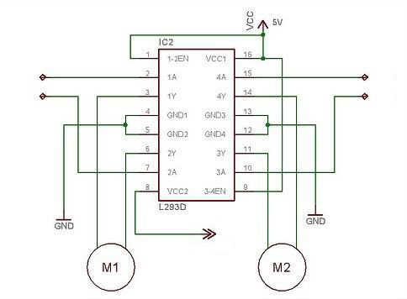
GPIO 示例：LEGO 电机
使用 L293D 双 H 桥
GPIO 线
GPIO 线
GPIO 线
GPIO 线
+9V 电源

Slide 39
如何使用 SPI 和 I2C
更加复杂的外围设备
驱动程序仍具有实验性
查看 Chris Boot 的博客 (www.bootc.net)
SPI 的驱动程序
/dev/spidev-0.0 and /dev/spidev-0.1
I2C 的驱动程序
运行 i2c-dev
/dev/i2c-0
尚未使用 Java 尝试这些驱动程序（接下来是 Screen 和 JavaFX 项目）

Slide 40
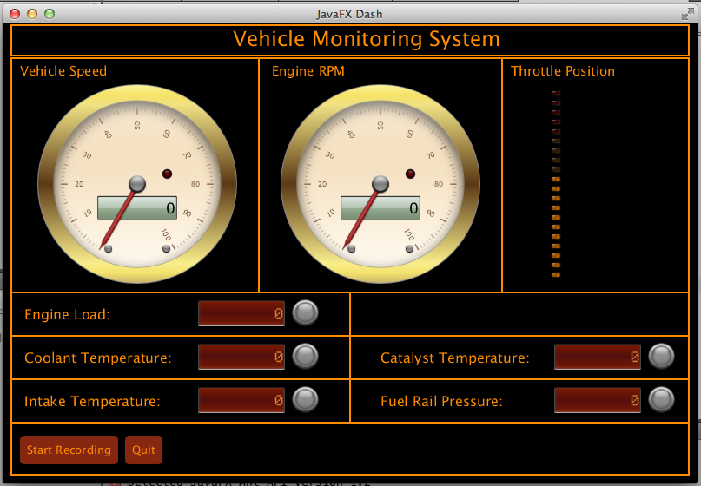
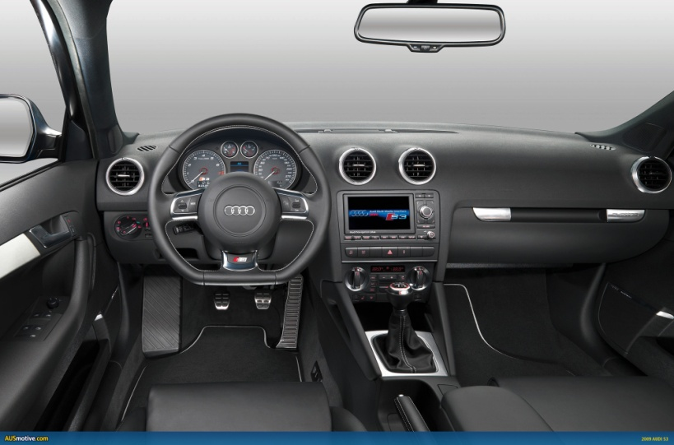

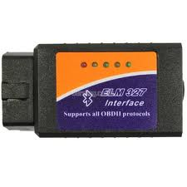
当前项目
采用 JavaFX 的车内 Raspberry Pi

Slide 41
总结
Raspberry Pi 是非常酷（且便宜）的计算机
适合教学
ARM 的完美引入
Java 运行良好并将变得更好
商机无限！

Slide 42
更多信息
java.oracle.com
www.oracle.com/technetwork/java/embedded
Raspberry Pi 用户指南 — Eben Upton、Gareth Halfacree
www.raspberrypi.org
blogs.oracle.com/speakjava

Slide 43

演示

